Slide 1
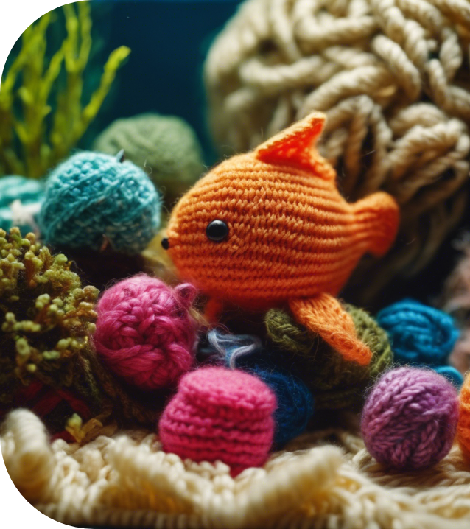
Вязаные украшения для аквариума
Вязаные украшения для аквариума — это стильный и оригинальный способ декорировать подводное пространство.
Даниил Новиков
25.05.2024

Slide 2
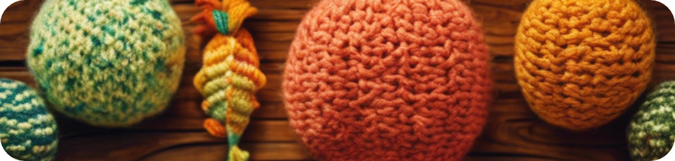
Разнообразие форм и дизайнов вязаных украшений
Формы и дизайн вязаных украшений для аквариумов
Обзор различных форм и дизайнов вязаных украшений для аквариума.

Slide 3
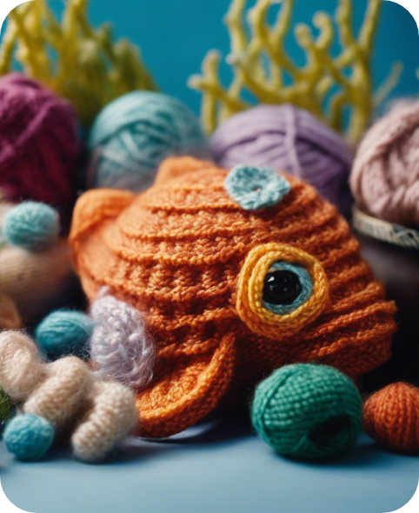
Материалы и техники вязания
Материалы и техники вязания
Вязание — это искусство создания уникальных украшений для аквариума. В процессе вязания используются материалы и техники, такие как пряжа из натурального волокна, синтетические нити, спицы различного диаметра и крючки разных размеров. Экспериментирование с разными видами узоров и техник вязания позволяет создавать уникальные и красивые изделия.

Slide 4
Польза вязаных украшений для создания укрытий и обогащения среды обитания в аквариуме
Создание укрытий для рыб
Обогащение среды обитания
Естественное поведение рыб
Вязаные украшения обеспечивают рыбам места для отдыха и защиты от хищников. Они также способствуют созданию естественной среды обитания, которая может улучшить здоровье рыб и повысить их выживаемость.
Они также служат убежищем для нереста и выращивания потомства у некоторых видов рыб. Кроме того, эти изделия могут использоваться как временные жилища или места отдыха для различных водных организмов, таких как креветки, улитки и другие мелкие существа.
Укрытия помогают поддерживать здоровую экосистему внутри аквариума, создавая разнообразную среду обитания для различных типов рыб. Кроме того, использование вязанных элементов позволяет создавать уникальные и привлекательные декорации, которые могут стать не только местом отдыха для рыб, но и интересной точкой обзора для наблюдателей.

Slide 5
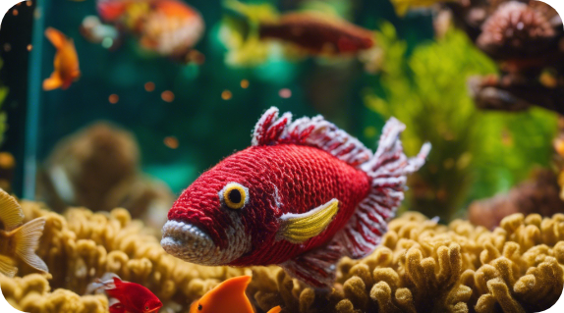
Влияние на поведение рыб и их психологическую устойчивость
Укрытие от хищников: влияние на поведенческие реакции рыб
Укрытие от хищников: влияет на поведенческие реакции рыб.
Рыбы используют укрытия для защиты от хищников или других угроз. Вязаные укрытия могут помочь рыбам чувствовать себя более безопасно и уверенно, что может повлиять на их поведение.
Адаптация к изменениям среды обитания через использование вязаных укрытий.
Использование вязаных укрытий также помогает рыбе адаптироваться к изменяющимся условиям окружающей среды. Когда условия меняются, например, температура воды становится другой или уровень освещенности меняется, это может вызвать стресс у некоторых видов рыб.

Slide 6
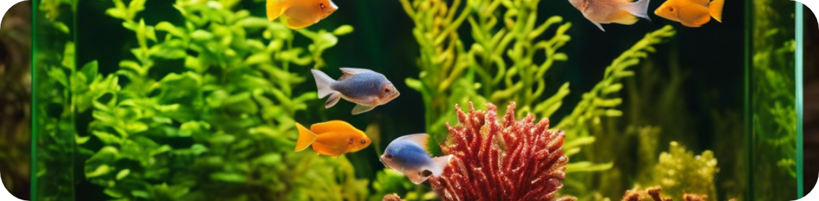
Устойчивость и легкость в уходе за вязаными украшениями
Устойчивость к воздействию воды и химических веществ
Легкость ухода и возможность быстрой очистки от загрязнений.
Вязаные украшения обладают высокой степенью устойчивости к воздействию воды и химических веществ, что позволяет им оставаться неизменными даже после длительного контакта с водой или специальным раствором для чистки аквариумов.
Благодаря своей структуре и материалам, они также очень легкие в уходе – загрязнения можно быстро удалить обычной влажной тряпкой или губкой, что делает процесс уборки аквариумной зоны более удобным и быстрым.

Slide 7
Взаимодействие с обитателями аквариума и возможность укрытия
Роль вязаных укрытий в формировании социальной иерархии у рыб
Безопасное пространство для взаимодействия между рыбами через использование вязаных укрытий.
Вязаные укрытия играют важную роль в формировании социальной иерархии среди рыб. Они предоставляют рыбам убежище от хищников или более доминирующих особей, что позволяет им чувствовать себя защищенными и снижает уровень стресса.
Использование вязаных укрытий также предоставляет безопасное пространство для взаимодействия между разными видами рыб. Рыбы могут использовать эти укрытия как место для отдыха или общения друг с другом, создавая благоприятную среду для социального развития и укрепления связей внутри группы.

Slide 8
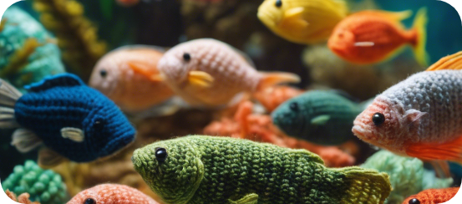
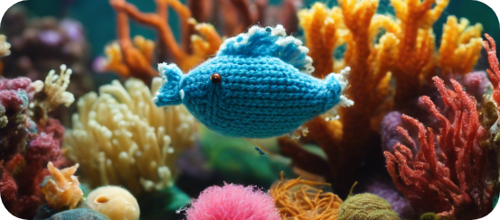
Адаптация к потребностям разных видов рыб и креветок
Адаптация размеров и форм вязаных украшений под различные виды рыб и креветок
Создание оптимальной среды обитания при помощи вязаных украшений для различных типов водных организмов.
Вязаные украшения могут иметь различную форму и размер, чтобы соответствовать размерам и формам тела различных видов рыб и креветок.
Использование вязаных украшений может помочь создать оптимальную среду обитания для различных типов водных организмов.

Slide 9
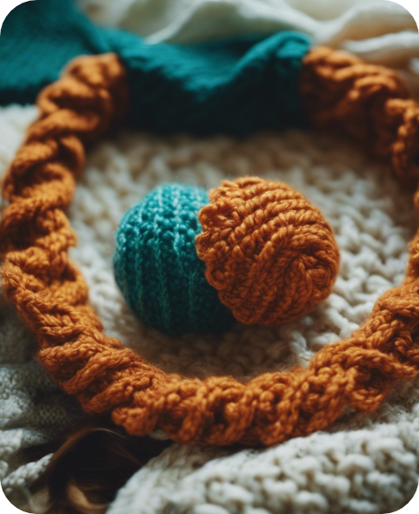
Роль в создании гармоничной водной среды
Создание уютной атмосферы
Вязаные украшения для аквариума играют важную роль в создании гармоничной водной среды, имитирующей естественные условия обитания рыб и других водных организмов. Они помогают создать уютное пространство для жизни подводных жителей, обеспечивая им комфортную среду обитания с помощью разнообразной цветовой гаммы и текстур, что способствует их здоровому росту и развитию. Кроме того, использование вязаных украшений позволяет улучшить качество воды за счет уменьшения количества загрязнений от искусственных материалов, которые могут негативно влиять на здоровье обитателей аквариума.

Slide 10
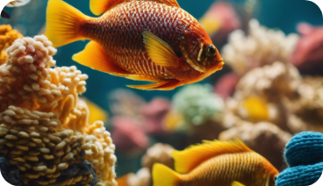
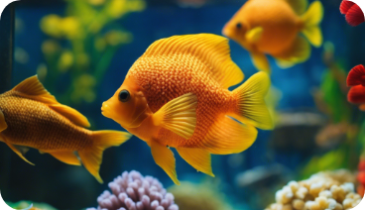
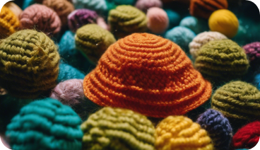
Потребность в тестировании на безопасность для рыб и других обитателей аквариума.
Рыбы и другие обитатели аквариумов нуждаются в безопасности
Необходимость проведения тестов на безопасность вязаных украшений для аквариумов
Преимущества использования безопасных материалов при изготовлении декоративных аксессуаров для аквариумов.
Поэтому важно провести тщательное тестирование вязаных украшений для аквариума перед их использованием, чтобы убедиться, что они не представляют угрозы для здоровья или жизни его жителей.
В процессе создания таких изделий важно учитывать потенциальные риски для здоровья рыб и других жителей водного пространства.
В данном случае важно учитывать потребность в тестировании на безопасность для рыб и других обитателей аквариума, чтобы избежать негативного воздействия на их здоровье и благополучие.

Slide 11

Спасибо за внимание
novikovdan05@gmail.com
Даниил Новиков
May 2024

